Slide 1
Hospodářsko-politický vývoj československé ekonomiky po roce 1922

Slide 2
Podmínky hospodářského vývoje po roce 1922
Hospodářský vývoj v ČSR byl ovlivněn mezinárodním vývojem
Francie začala ztrácet vedoucí postavení v Evropě (okupace Porúří a spor s Německem – 1923),Velká Británie zastávala neutralitu, čímž vlastně podpořila Německo
ČSR na „rúrské krizi“ krátkodobě vydělalo – německá konkurence na evropských trzích byla oslabena
V celní politice většiny zemí byl omezován protekcionismus
Dochází k pokroku v technice, výrobě, životních podmínkách
Evropa se však vyznačovala nerovnoměrným hospodářským vývojem

Slide 3
Průběh hospodářského cyklu
První fází poválečného hospodářského cyklu byla krize v letech 1922-1923
nejvíce byla z evropských zemí zasažena Velká Británie
díky poválečné konsolidaci československé ekonomiky se krize z nadvýroby ve vyspělých státech projevila v ČSR až později (dno bylo dosaženo začátkem roku 1923) a znamenala krach podniků, pokles zahraničního obchodu a prudký růst nezaměstnanosti
nepříznivě také přispívala deflační politika, kterou nastolil A. Rašín, a ve které pokračovali i jeho nástupci
deflační politika však ochránila první republiku před hyperinflace, která se projevovala v sousedních státech, což vedlo následně k tomu, že Rakousko, Polsko a Maďarsko po ústupu krize přikročili k ozdravení a změně názvu měny (viz následující tabulka)
Následovaly snahy o stabilizaci mezd a cen, které na konci poloviny roku 1923 vedly k překonání krize

Slide 4
Projev hyperinflace na vybraných měnových kurzech
Zdroj: Průcha (2004).

Slide 5
Průběh hospodářského cyklu
Od roku 1924 nastoupila druhá fáze hospodářského cyklu – oživení, konjunktura, která s drobnou mezifází v roce 1926 trvala až do konce 30. let 20. století
V roce 1924 došlo k prudkému skoku na cestě ke konjunktuře, kdy nejpříznivější období ekonomického růstu a sociálního vývoje kulminovalo v letech 1928-1929
K oživení ekonomiky v roce 1924 významně přispěla rostoucí poptávka na zahraničním trhu a vývoj na trhu vnitřním zvláště v oblasti investic
V roce 1925 byla oproti roku 1923 vyšší výroba v průmyslu o 37%, v zemědělství o 7%, nákladní doprava na železnici vzrostla o 28% a obrat zahraničního obchodu v běžných cenách o 48%

Slide 6
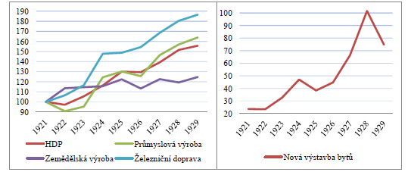
Ukazatele ekonomického vývoje ČSR v letech 1921 - 1929
Zdroj: Průcha (2004).
Pozn. Graf vlevo - Indexy 1921 = 100
Graf vpravo – nově postavené byty v tis.

Slide 7
Průběh hospodářského cyklu
Jak je vidět na předcházejících grafech v roce 1926 nastal přechodný hospodářský pokles. Důvodem byli:
Hospodářský vzestup Německa, což znamenalo jeho vývozní expanzi a konkurenci na trzích, kam vyvážela i ČSR
Cukrovarnictví čelilo konkurenci v podobě levnějšího třtinového cukru
Celní politika v podobě zemědělského protekcionismu
Nicméně ani výše uvedené problémy v zahraničním obchodě neměly výrazný vliv na vzestupný trend hospodářského vývoje v následujících letech
Nejpříznivější období pro prvorepublikové hospodářství bylo rozmezí let 1928 - 1929, kdy zaznamenalo vrcholnou konjunkturu

Slide 8
Průběh hospodářského cyklu
Mezi hlavní důvody konjunktury v letech 1928-1929 pařilo:
Postavení ČSR jako středně vyspělé průmyslové země
Nárůst podnikatelských aktivit a vysoký nárůst investic
Zvýšení exportu (Škodovy závody v Plzni, Zbrojovka Brno, Baťa)
Racionalizace výroby po vzoru západního „vědeckého řízení“ (Taylor, Ford, Fayol)
Jediný výrazný problém představovaly hospodářské rozdíly v jednotlivých regionech ČSR
Rozmístění průmyslu v ČSR v roce 1926 (v %) (Zdroj: Průcha, 2004)
Země | Závody | Zaměstnanci
Čechy | 65,4 | 62,7
Morava a Slezsko | 24,7 | 29,0
Slovensko | 9,2 | 7,7
Podkpar. Rus | 0,7 | 0,6

Slide 9
Státní rozpočet
Rozpočtové provizorium na rok 1918 bylo sestaveno podle předcházejícího rozpočtu Rakouska-Uherska a hned bylo zatíženo poválečným dluhem 20 mld. korun
První státní rozpočet pro rok 1919 byl sestaven podobným způsobem a byl to rozpočet deficitní
Již v roce 1921 bylo dosaženo přebytku státního rozpočtu a to hlavně z důvodu deflační politiky A. Rašína,
V roce 1925 došlo ke změně měnové politiky směrem k politice měnové stabilizace, což se projevilo také v nutnosti reformovat rozpočtová pravidla a daňový systém
Po roce 1925 byl sestavován rozpočet jako víceméně vyrovnaný

Slide 10
nezaměstnanost v čsr
Poválečné nově vzniklé Československo se muselo vyrovnat s nedostatkem odbytu a surovin pro podniky, které navíc nebyly schopny výrobu udržet, což se odrazilo také v nezaměstnanosti (nezaměstnanost v průmyslu tvořila až 80% celkové hodnoty)
V důsledku striktní deflační politiky došlo v roce 1922 k nárůstu nezaměstnanosti v oborech jako sklářství a dřevozpracující průmysl, textilnictví a kovozpracující průmysl
V roce 1922 bylo bez práce více jak 400 tis. lidí, pak se situace postupně stabilizovala pod úrovní 100 tis. a k dalšímu velkému nárůstu došlo až od roku 1930 (viz následující obrázek)

Slide 11
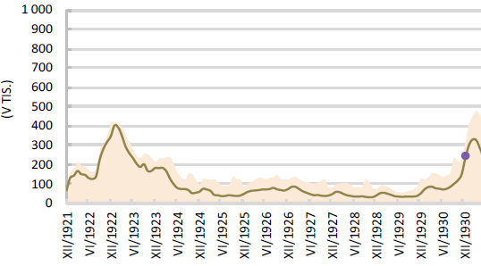
Vývoj počtu nezaměstnaných v ČSR v letech 1921-1930
Zdroj: Svoboda a Nemeškal (2014).
Pozn. Počet nezaměstnaných osob podle Registru zprostředkovatelen práce

Slide 12
Děkuji za pozornost a přeji hezký den ☺

